Slide 1

M ARKU S
World Best Markup Solution

Slide 2
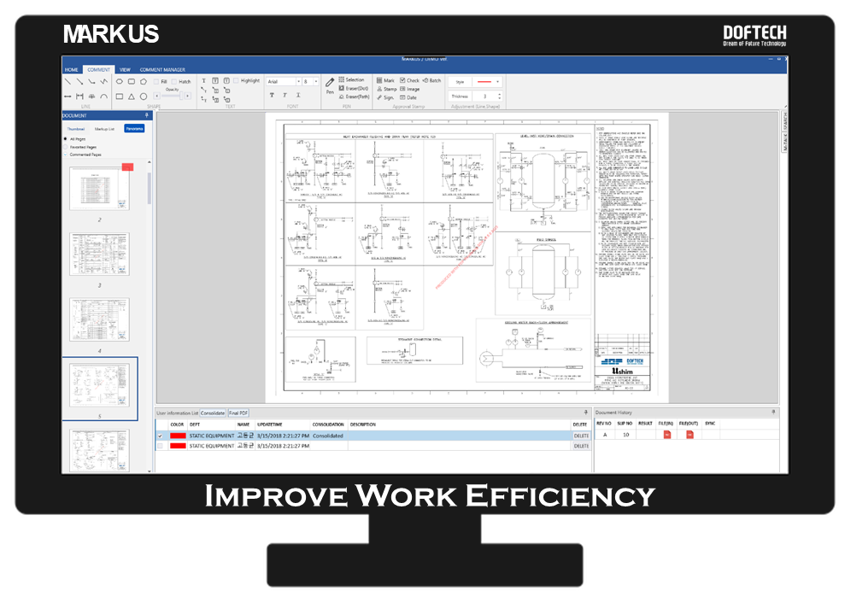
MARKUS !
World Best Markup Solution
MARKUS 란 ?
사용이 쉽고, 저장이 가능한 맞춤형 마크업 도구로 팀원간 의사소통을 정확히 하며,
주석을 자동으로 추적하고 보고서 생성 및 Revision 관리를 지원하는 솔루션입니다.

Slide 3
MARKUS Advantages #1/2
1
2
3
4
PC 자원 최소화
친숙한 UI/UX
시스템 호환성 · 안정성
강력한 퍼포먼스
5
6
7
8
유연한 커스터마이즈
빠른 피드백
저렴한 가격
따라 올 수 없는 기능

Slide 4
MARKUS Advantages #2/2
2000
10
120
15
한 업체에서만 | 네트워크 환경만 | 고객이 한번에 많은 문서를 | 10장의 코멘트가
안정적으로 | 충족한다면 | 동시에 하나에 올리는 경우 | 기입 된 문서인 경우
월 평균 2,000건의 이상의 | 문서의 해상도와 파일 크기에 | 평균적으로 120초. 즉 2분이면 | 원본 PDF에
문서가 MARK US에서 | 무관하게 10초 이내로 | 하나의 파일은 | 코멘트를 만들어
처리 중입니다 | 작업을 시작할 수 있습니다 | 언제라도 동일한 속도로 | 서버에 올리는 시간은
 |  | 작업할 준비가 됩니다 | 불과 15초입니다

Slide 5

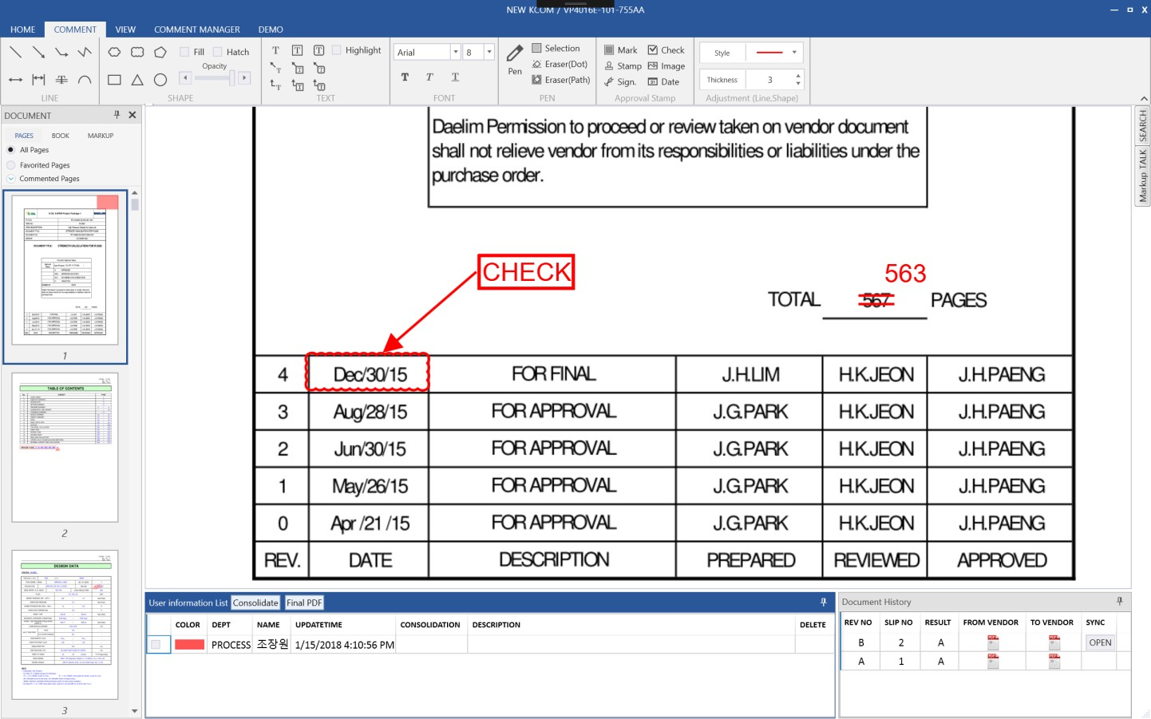
MARKUS Introduction Major
주요 기능
고해상도(기가 픽셀) , 대용량 문서도 빠르게 열람 가능
매니저(코멘트, 체크리스트) 기능 추가로 생산성 향상
사용자 별 코멘트 구분으로 원활한 협업 가능
여러 종류의 이미지 , 문서 포맷 지원
다양한 외부 시스템과 결합 가능 ( Salesforce , MS Office )
마크업 프로그램 중 가장 많은 기능 지원
문서 비교 서비스 , K-Talk 기능 추가
클립보드 및 주요 단축키 지원 (MS-Office 군과 유사)
심볼, 자주 쓰이는 코멘트 저장 및 사용 지원
On demand Service , Cloud Service 지원
코멘트 내용을 병합하여 최종 파일(PDF) 제작

Slide 6
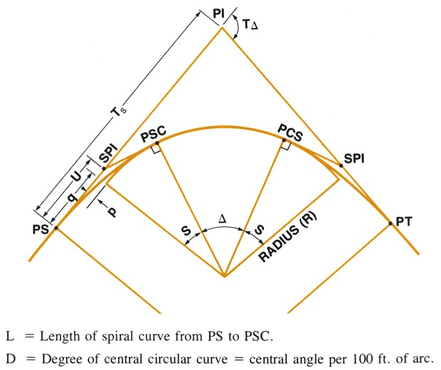
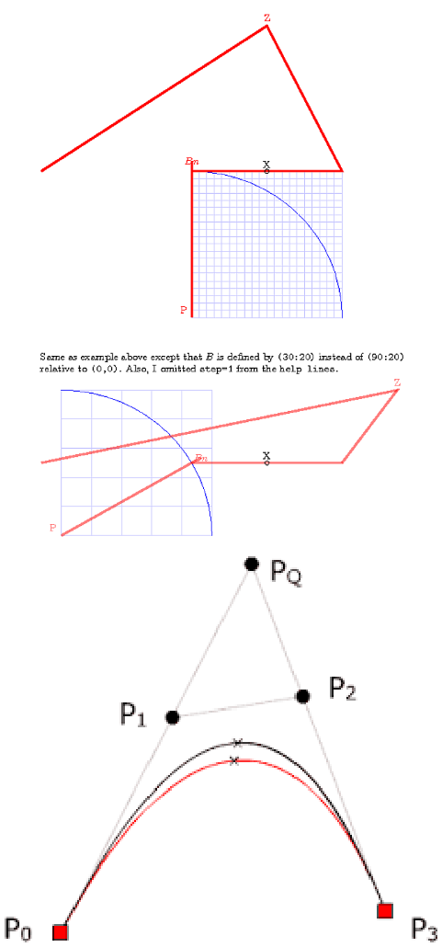
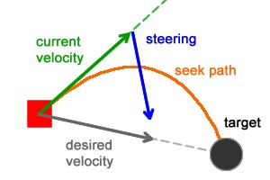
MARKUS Introduction detail #1/6
정교한 컨트롤 작업
컨트롤의 종류의 증가
단축키의 사용 극대
기존 컨트롤 UX 개선
색상 지정(사용자가 최초 작업 시 색상을 지정가능,
팀별 관리 가능)
부서별 코멘트 병합 지원
이미지 캡쳐 도구 지원

Slide 7
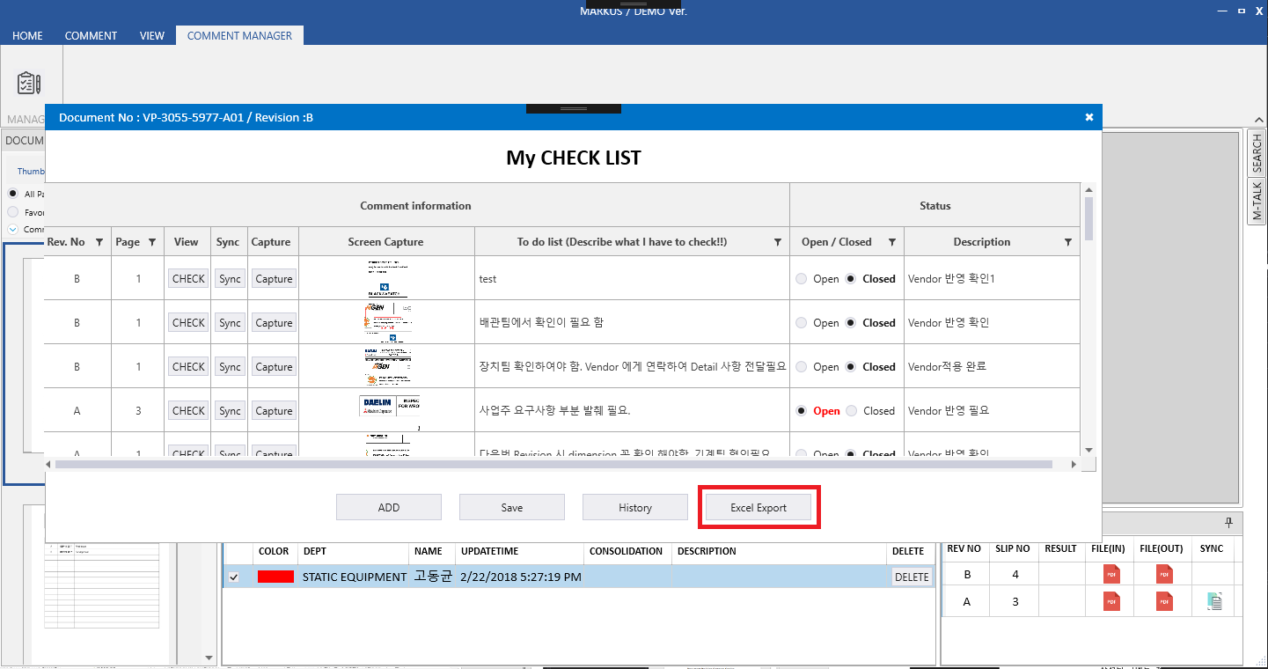
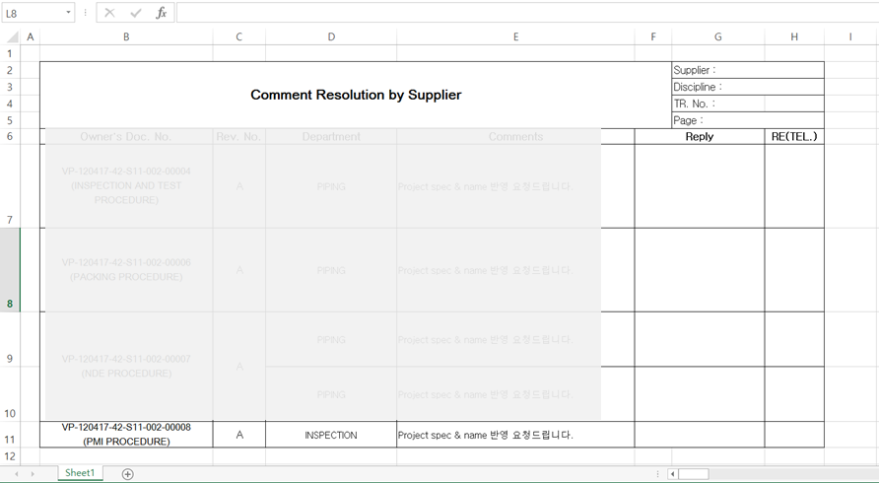
MARKUS Introduction detail #2/6
Export to Excel
(Comment, Check List)
엑셀 추출 화면 삽입
작성된 코멘트, 체크리스트를 Excel로 추출하여 관리

Slide 8
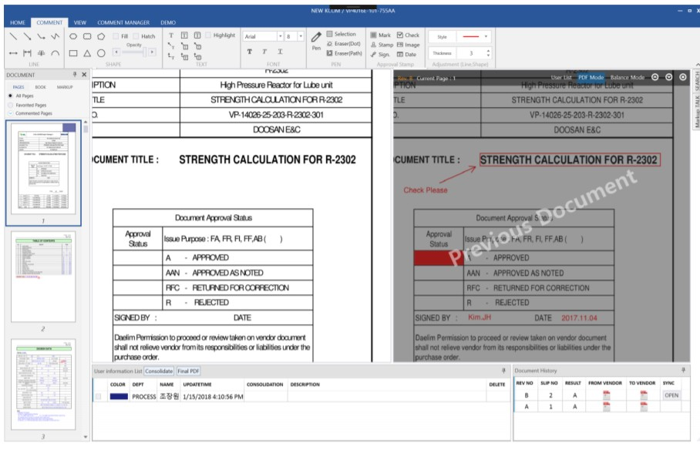
MARKUS Introduction detail #3/6
Revision Check(Sync)
이전 작업 결과물(MARKUS, PDF)을 분할 된 화면에서 비교 작업 가능

Slide 9
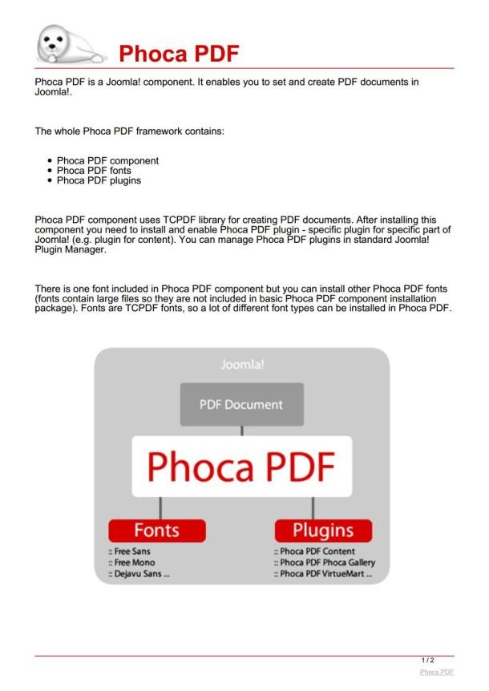
MARKUS Introduction detail #4/6
Document Revision Compare Service
지정 조건(객체, 색상, 해상도, 페이지) 등을 비교하여 코멘트 작업 전 과거 Revision을 찾아 변경된 부분을 오버랩 및 코칭
원본 문서
비교 문서
비교 체크 결과

Slide 10
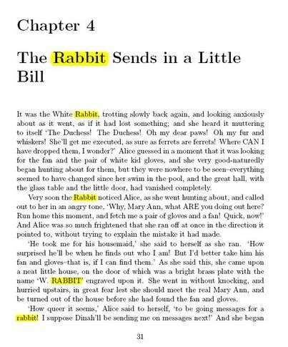
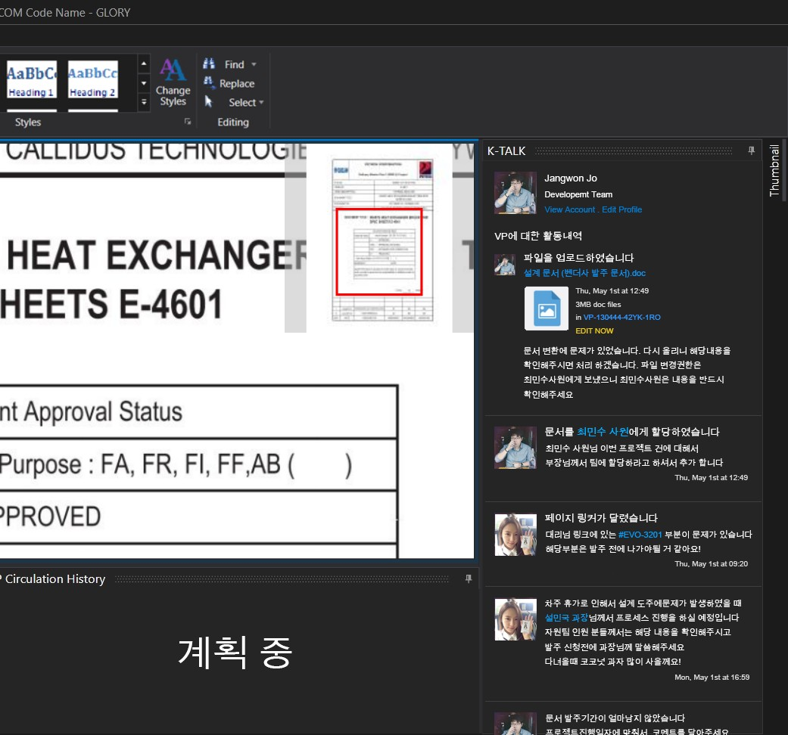
MARKUS Introduction detail #5/6
문서 내 텍스트 고속 검색
고속 텍스트 검색 알고리즘 적용 , 키워드 체크 , 지정 단어 위치 계산 후 클릭 시 이동 등

Slide 11
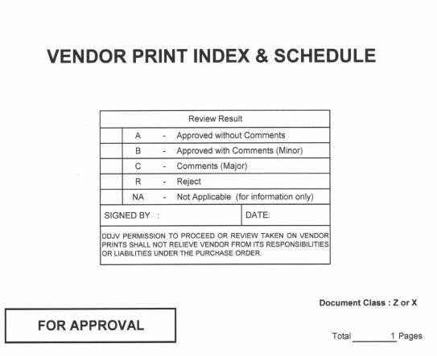
MARKUS Introduction detail #6/6
Auto Result Insert Service
누적 데이터베이스를 기준으로 지정 공간에 원하는 코멘트를 계산하여 삽입(문서 열람 불필요)
문서 범위 지정
자동 기입

Slide 12

MARKUS Framework
CLIENT
SERVER
HTTP
/HTTPS
MARKUS Server Engine
ASP.NET
Security Layer
Data Access / Integration
.NET Framework
구간암호화(SSL)
ADO/ODBC/JDBC
Signal R Hub
사용자
WPF
위변조방지(Web/App)
Entity Framework
Nconcern.NET
부가인증(Two-factor)
REDIS(Fast Search)
Application
Context
IMAGE
전자서명/인증서검증
GZIP / DOF Parser
MVVM
사용자
Window
Service
JSON
Framework Application Container
Application
Manager
Annotation
Processing
Document
Processing
Prism
Application
Load balancer
Logging
Merge PDF
Processing
SIGNAL R
Cloud
사용자
Exception
Monitor
Dynamic
Compress
Compare,
Search Engine
MS Azure
Region Bridge

Slide 13
Interface Configuration
외부 시스템
운영 서버
I/F
JSON
Web Service
Client Module A
폼 인증 접근
Windows Service
Client Module B
데이터베이스
I/F
API / SDK
윈도우 인증
접근
MSSQL
Client Module C
ORACLE
MYSQL
앱 접근
I/F
REST API
MARIA DB
Admin
CLIENT DB
개발 환경 및 통합관리자
파일 관리
프로젝트
관리
라이센스
모니터링
시스템 관리
프로젝트
매니저
클라우드
브릿지

Slide 14







Interface Configuration
MARKUS
Client Module A
Client Module B
Client Module C
Admin
I/F
I/F
I/F
JSON
DB Connect
API / SDK
REST API
Legacy System
(고객사 문서 관리 시스템(EDMS)과 인터페이스 가능)

Slide 15
MARKUS Compare product
항목 | 타사 | MARKUS
변환 | 클라이언트 부담 | 서버 두담 | 서버 변환을 하므로 실패 최소화 및 속도 향상
페이지 전환 | 페이지 전환때 마다 변환 | 초기에 한번 변환 | 타사 제품과 달리 1회 변화만 하므로 빠른 전환
문서 크기 | 크기,페이지 수,해상도에 따라 성능 저하 | 페이지 장수와 크기, 해상도에 무관 | 최대 기가 픽셀 해상도 지원, 문서 크기에 따른 영향 최소화
작업 창 | 프로그램 크기가 고정 | 프로그램 크기가 유동적 | 타사 제품과 달리 사용자가 작업 화면을 변경할 수 있으며 추후 프리셋 기능 추가 예정
브라우저 | Internet Explorer, Windows | Windows, Mobile | 데스크탑 환경 지원 이외 모바일 지원으로 언제 어디서나 작업 가능
컨트롤 | 한정적 제공 | 많은 양의 컨트롤 지원 | 지속적인 피드백 반영으로 다양한 코멘트 종류 지원 코어 기술 보유로 커스텀 컨트롤 구현 가능
성능 | 성능이 좋지 못한 경우 “응답 없음” 처리로 바뀜 | 성능이 좋지 못한 경우 조금 지연 발생후 열람 가능 | 안정적인 서비스 지원과 적은 서버 자원 사용 스트리밍 최적화 기술 적용
열람 | 페이지 이동 중 무한 에러 발생 | 페이지 이동에 에러 발생이 없음 | 코멘트 작업 도중 에러 발생 시 코멘트 복구 기능

Slide 16

End of Document
World Best is DOFTECH
Contact

